Slide 1
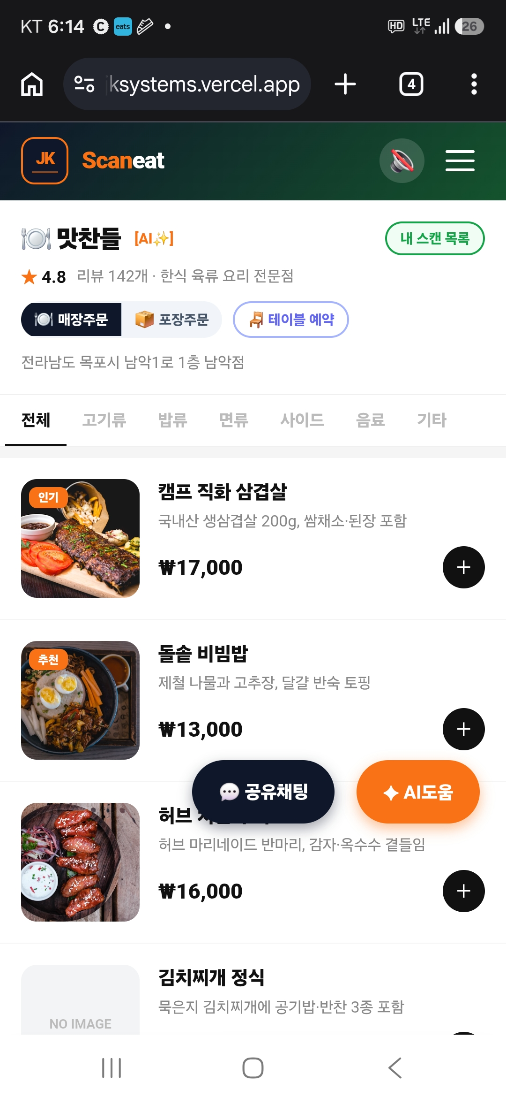
PATENT REVIEW DOCUMENT
Scaneat 서비스 특허침해 검토 매뉴얼
QR 기반 식당 주문·예약 통합 플랫폼의 핵심 사용 흐름을 화면 단위로 정리하여 유사 특허 비교 검토에 활용합니다.
① QR 스캔 접근
② 메뉴 주문
③ 테이블 예약
④ AI 도움 주문·예약
JK Scaneat v1.0
작성일: 2026년 7월 · 플랫폼: Web (React Native Web)

Slide 2
STEP 1
QR 코드로 메뉴 접속
2 / 5
QR 코드 스캔
① 스마트폰 기본 카메라 앱 실행
별도 앱 설치 없이 기본 카메라로 인식
② 테이블 위 QR코드에 카메라 겨냥
테이블마다 고유 QR코드 부착
›
③ 브라우저 자동 실행
인식 즉시 Scaneat 메뉴 페이지로 이동
④ 테이블 번호 자동 인식
URL 파라미터로 테이블 번호 자동 전달
STEP 2
메뉴 화면 자동 진입
앱 설치 없이 브라우저에서 바로 메뉴가 열립니다

Slide 3
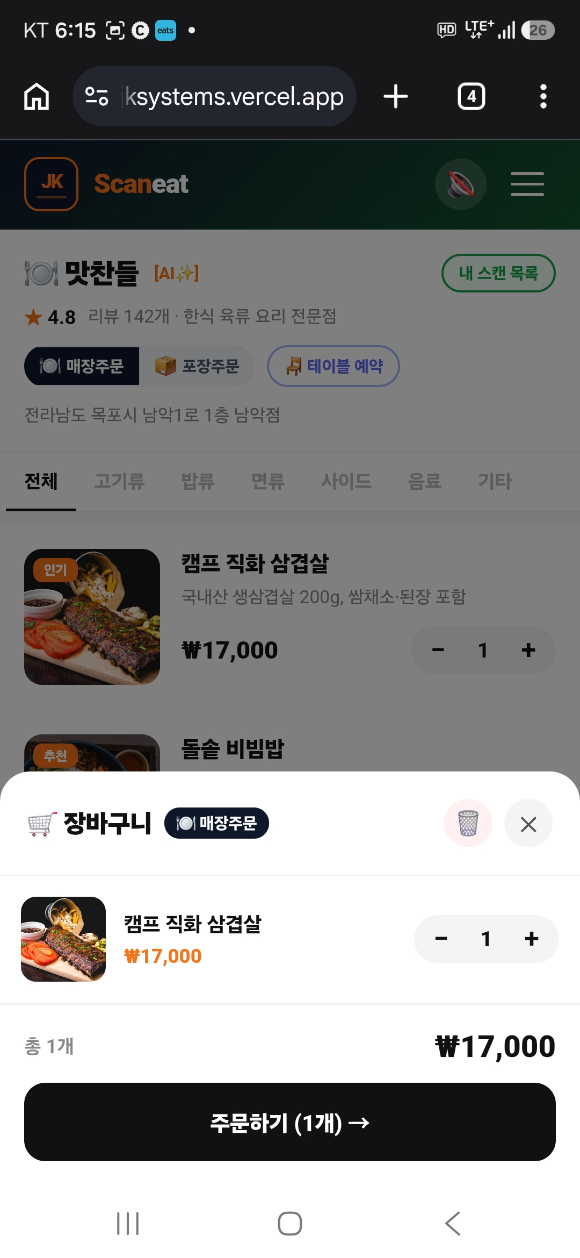
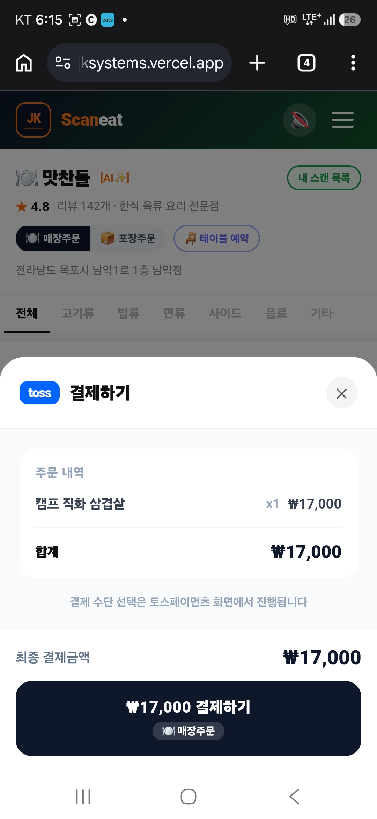
STEP 2
메뉴 선택 → 장바구니 담기 → 결제
3 / 5
›
›
STEP 1
STEP 2
STEP 3
메뉴 선택
장바구니 확인
간편 결제
메뉴 탭 터치 → 담기(+) 버튼으로 장바구니에 추가합니다.
담은 메뉴·수량·금액 확인 후 매장주문 / 포장주문 선택 → 주문하기
TossPayments 결제 모달 팝업 주문 내역 확인 후 결제하기 버튼 터치

Slide 4
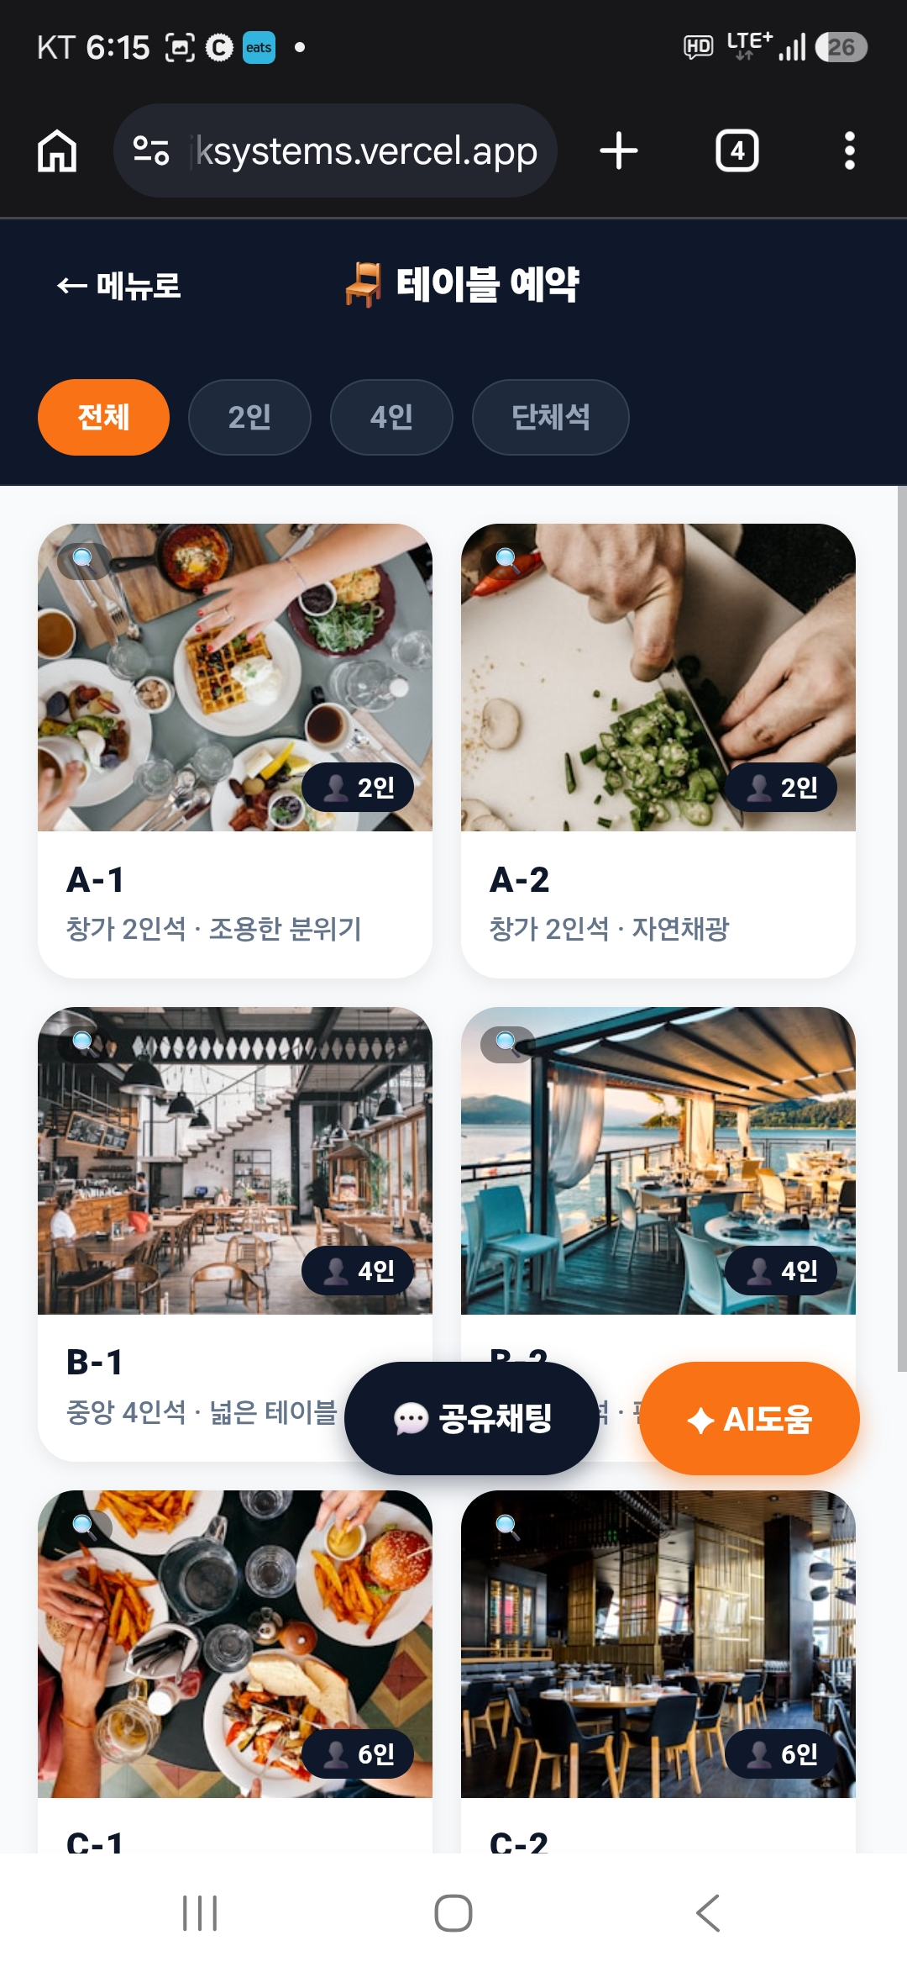
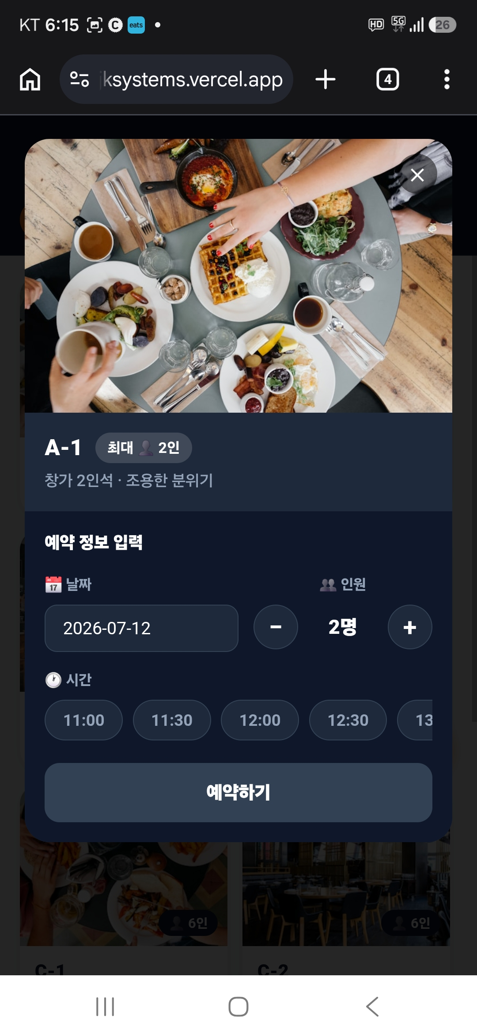
STEP 3
테이블 예약 방법
4 / 5
STEP 3
예약 완료
✅ 예약 신청 완료 예약번호 발급 사업자 승인 후 최종 확정 예약번호로 채팅 문의 가능
›
승인 대기중 ⏳
STEP 1
STEP 2
좌석 선택
날짜·시간·인원 설정
인원별(2인·4인·단체) 필터 후 원하는 좌석 카드를 터치해 선택하세요.
날짜 입력, 인원 조절(−/+), 시간대 선택 후 예약하기 버튼을 누르세요.

Slide 5
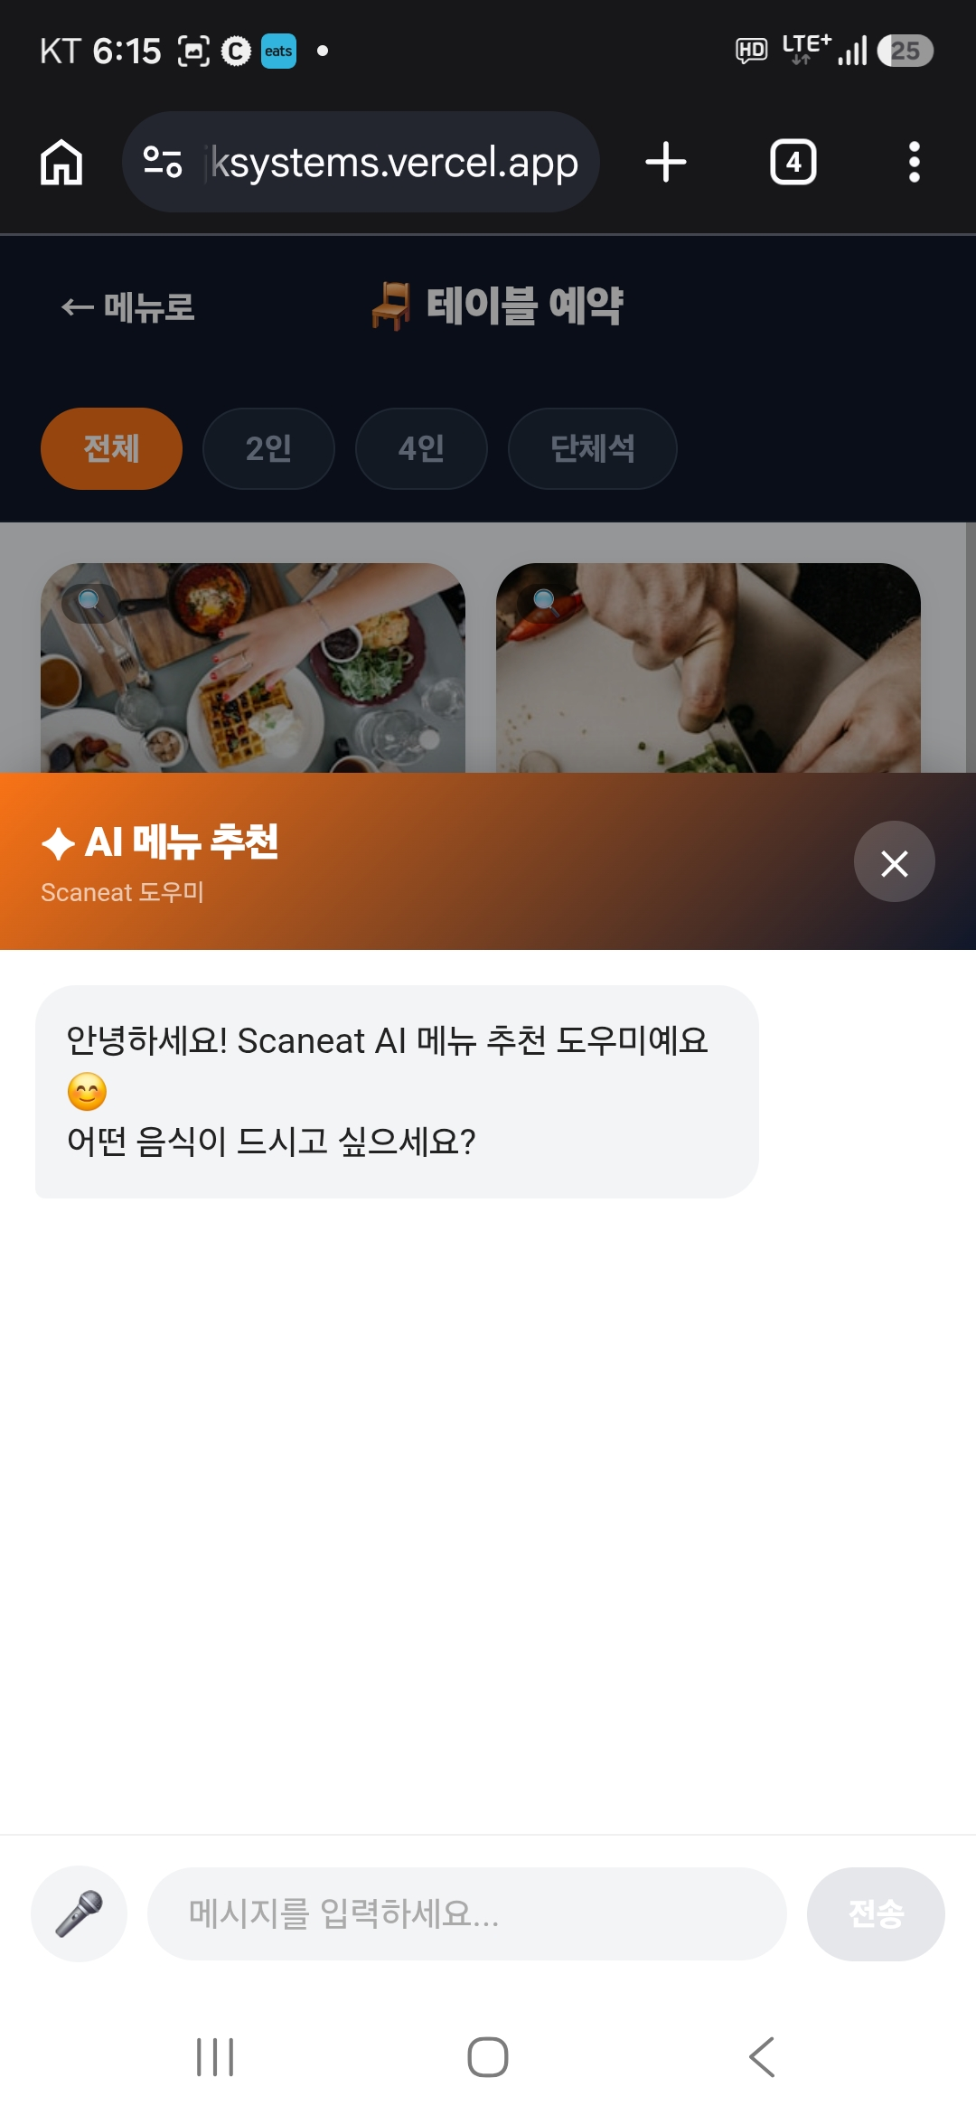
STEP 4
AI 도움을 이용한 주문 및 예약
5 / 5
✦ AI 예약 신청
"오늘 저녁 7시 2명 예약해줘" ↓ AI가 이름·전화번호 수집 ↓ 개인정보 동의 확인 ↓ 자동 예약 신청 완료
›
›
STEP 1
STEP 2
STEP 3
AI도움 버튼 터치
AI와 대화로 주문·예약
AI로 예약 신청
메뉴 화면 하단 ✦ AI도움 버튼 터치 AI 메뉴 추천 채팅 창이 열립니다.
원하는 음식이나 예약 요청을 자유롭게 입력하면 AI가 처리해줍니다.
대화형으로 날짜·인원 입력 시 AI가 예약 정보를 수집·신청합니다.

